Slide 1
Systemy Interaktywne i multimedialne
Grupa ITS - Projekt
Notes:
MS

Slide 2
Plan prezentacji
Przedstawienie pomysłu, założeń oraz przykładowych zastosowań
Wybrane technologie
Zastosowanie technologii w projekcie
Filtry
Podsumowanie
Notes:
MS

Slide 3
Założenia projektowe
Przesyłanie obrazu video z kamerki internetowej
Możliwość odbioru video za pośrednictwem przeglądarki internetowej
Nakładanie filtrów na obraz po stronie klienta
Możliwość zapisywania „zrzutów” z video
Notes:
MS

Slide 4
Zastosowania
Monitoring pokoju
Występy na żywo
Zapisywanie zdjęć z kamerki
Notes:
MS

Slide 5
Wybrane technologie
HTML5 - Canvas
JavaScript
WebRTC
WebGL
Notes:
DD

Slide 6

HTML5
Najnowsza wersja standardu HTML
HyperText Markup Language 5
Standard opisu stron WWW
Kompatybilny wstecz
Obsługiwany przez wszystkie nowoczesne przeglądarki
Notes:
DD

Slide 7
Element „Canvas”
Element języka HTML5 umożliwiający rysowanie kształtów i obrazów za pomocą skryptów
Pozwala na tworzenie dynamicznych animacji oraz gier
<canvas id="example" width="200" height="200">Twoja przeglądarka nie obsługuje elementu Canvas.</canvas>
Notes:
DD

Slide 8
JavaScript (ECMAScript)
Skryptowy język programowania
Wykorzystywany przede wszystkim w przeglądarkach WWW
Umożliwia tworzenie interaktywnych stron WWW (jest wykonywany po stronie klienta)
Operuje na Document Object Model
Konieczny aby używać WebRTC i WebGL
Notes:
DD

Slide 9

WebRTC
Umożliwia dostęp do kamery i mikrofonu z poziomu przeglądarki
API JavaScript
Nowa technologia
dostępna w eksperymentalnych wersjach Chrome, Firefoksa i Opery
Nie wymaga użycia Flasha i appletów Javy.
Obsługa kodeków audio/wideo
Notes:
DD

Slide 10

WebGL
API JavaScript dla grafiki 3D
Implementuje OpenGL ES 2.0
OpenGL ES to podzbiór standardu OpenGL zaprojektowany z myślą o urządzeniach mobilnych
Pozwala na użycie karty graficznej przy tworzeniu efektów graficznych
Bazuje na elemencie Canvas
Jest obsługiwany przez wszystkie nowoczesne przeglądarki
Notes:
DD

Slide 11
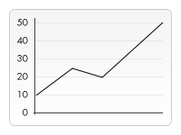
Przykład użycia Canvas
Notes:
AS

Slide 12
Użycie technologii
Przechwytywanie i streaming obrazu - WebRTC
Nakładanie filtrów na obraz – ECMAScript + WebGL
Serwer HTTP - Apache?
Notes:
AS

Slide 13
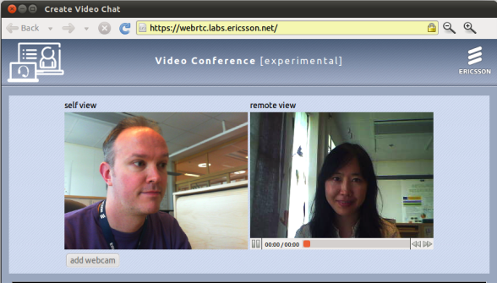
Przykładowy wygląd
Notes:
AS

Slide 14
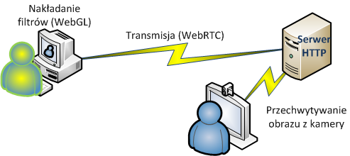
Architektura systemu
Notes:
AS

Slide 15
Filtry
Skala szarości
Sepia
Zmiana kontrastu
Zmiana jasności
Negatyw
Zmiana barwy / nasycenia
Wykrywanie krawędzi
Rozmycie
Inne…
Notes:
MS

Slide 16


Filtry – skala szarości
Odczytanie piksela
Wyodrębnienie składowych R, G i B
Zastosowanie wzoru:
R’ = 0.299*R + 0.587*G + 0.114*B
G’ = 0.299*R + 0.587*G + 0.114*B
B’ = 0.299*R + 0.587*G + 0.114*B
Notes:
MS

Slide 17


Filtry - Sepia
Przekształcenie obrazu na odcienie szarości
Odczytanie piksela
Wyodrębnienie składowych R, G i B
Do składowych R i G dodajemy współczynnik wypełnienia barwą (W)
R’ = R + 2W
G’ = G + W
B’ = B
Notes:
MS

Slide 18


Filtry - wyostrzanie
Obliczenie sumy ważonej dla każdej składowej punktu oraz punktów z jego otoczenia zgodnie z wagami wskazanymi przez maskę filtra
Otrzymaną sumę dzielimy przez sumę wszystkich wag maski
Przykładowe maski:
-1 | -1 | -1
-1 | 9 | -1
-1 | -1 | -1
0 | -1 | 0
-1 | 20 | -1
0 | -1 | 0
Notes:
MS

Slide 19
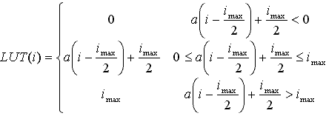

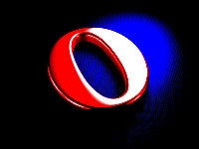
Filtry – zmiana kontrastu
Przekształcenie każdej składowej piksela za pomocą tablicy LUT (Look Up Table)
Notes:
MS

Slide 20
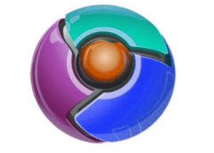
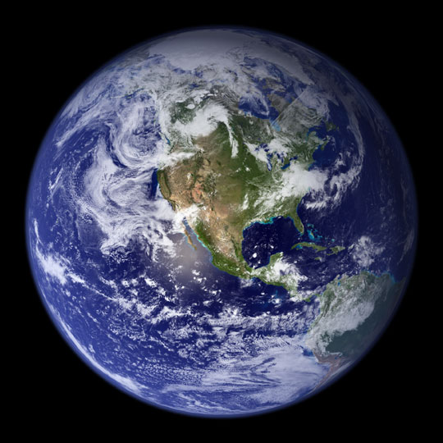
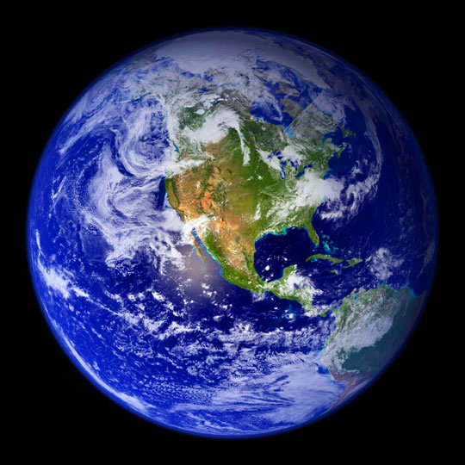
Filtry – zmiana barwy / nasycenia
Odczytanie piksela i wyodrębnienie składowych R, G i B
Konwersja RGB na HSV
Operacje na wartościach HSV
Konwersja HSV na RGB
Notes:
MS

Slide 21
Podsumowanie
Aplikacja internetowa do przesyłania obrazu wideo
Trudności wynikające z zastosowania nowych technologii
Notes:
MS

Slide 22
Dziękujemy za uwagę
Notes:
MS

